Slide 1
§6.3 三重积分的计算
一、在直角坐标系中的计算三重积分
二、在柱面坐标系中的计算三重积分
三、在球面坐标系中的计算三重积分
四、三重积分的换元法（自学）

Slide 2
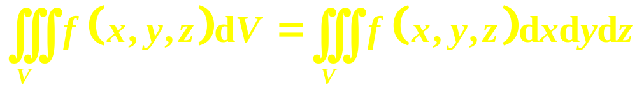
一、在直角坐标系中的计算三重积分
与二重积分类似，三重积分
也可以化为三次积分来进行计算。
下面我们通过计算物体的质量来得到三重积分
的计算公式.

Slide 3
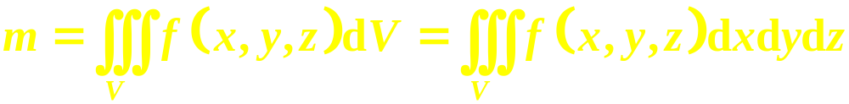
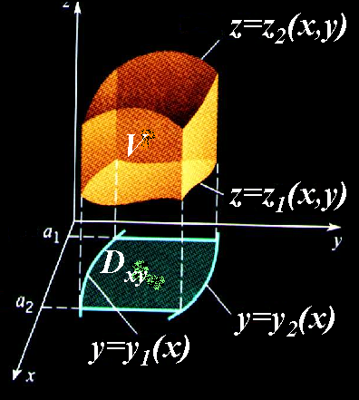
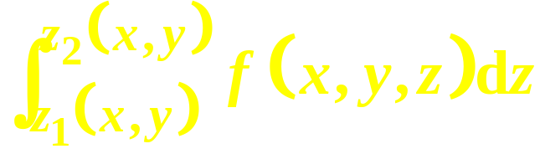
细杆的质量（D_{xy}面密度）为：

Slide 4
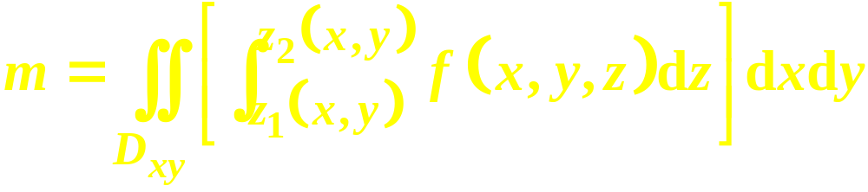
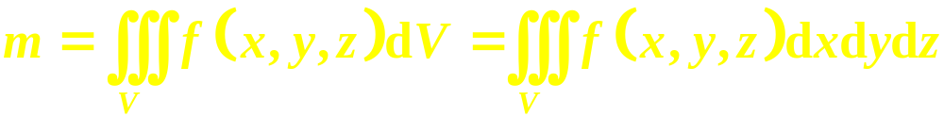
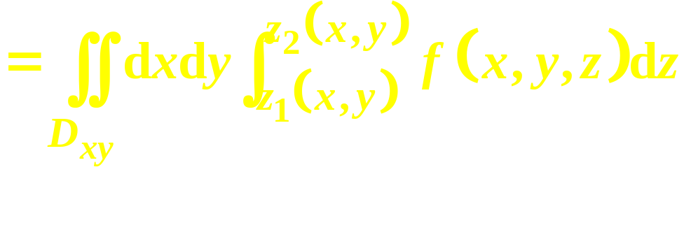
于是总质量为：

Slide 5
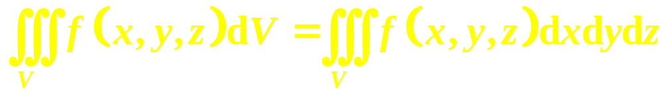
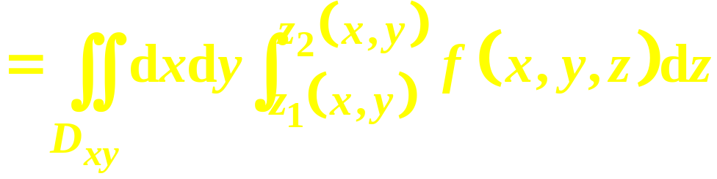
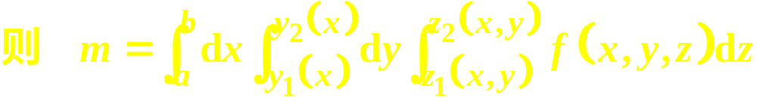
类似地，可以将区域V投影到yoz、zox 平面上，
可得三重积分按其它顺序的三次积分。

Slide 6
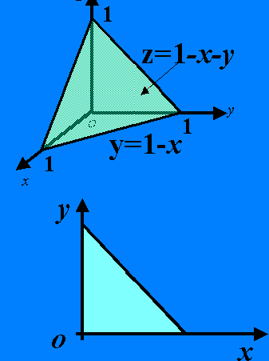
例1 计算三重积分 ，其中V为三个
坐标面及平面 所围成的闭区域.
解
D_{xy}
1
y=1-x
D_{xy}
1

Slide 8
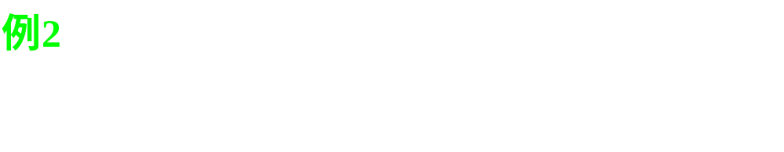
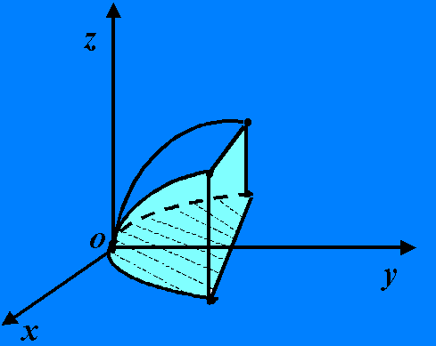
解
z=y

Slide 9
z=y

Slide 10
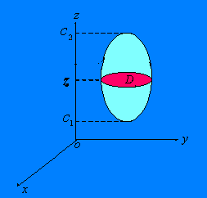
事实上，我们也可以先计算一个二重积分，再作一
个定积分，我们称之为“先二后一”。
其结果为z 的函数；

Slide 11
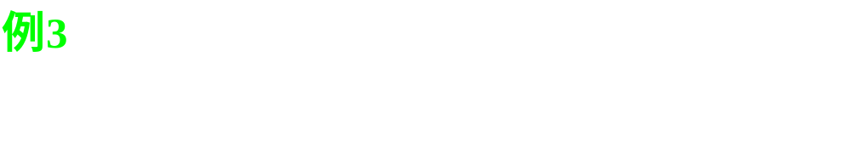
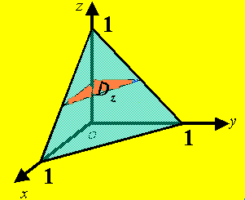

解

Slide 12
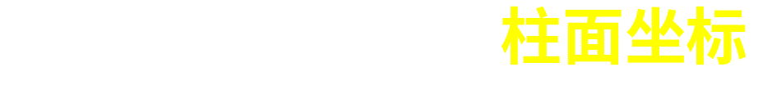
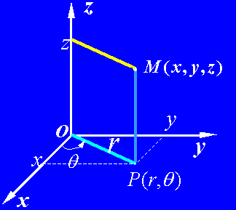
二、在柱面坐标系中的计算三重积分
规定：

Slide 13
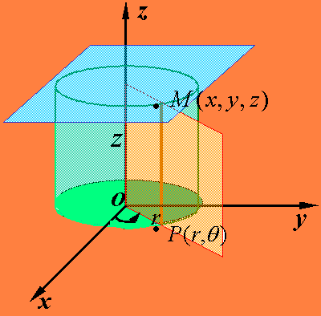

柱面坐标与直角坐标的关系为
圆柱面；
半平面；
平 面．

Slide 14
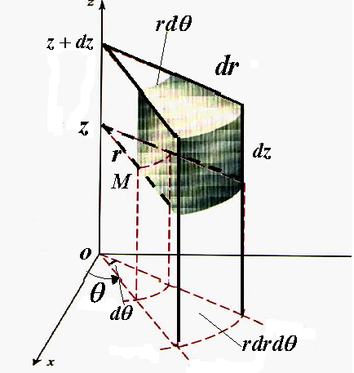

用柱面坐标系中的三组坐标面来分割闭区域V，

Slide 15
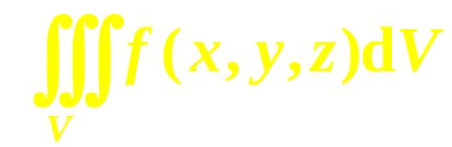
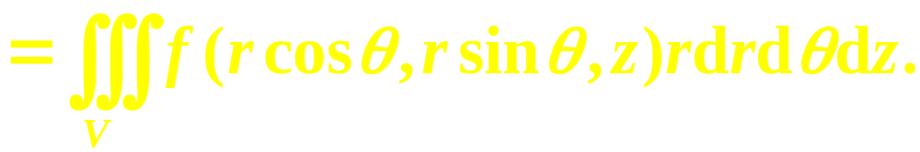
所以，柱面坐标系中三重积分的计算公式为：
与直角坐标系中一样，在柱面坐标系中三重积分同
样可化为对
的三次积分，一般总是先对
z 积分，余下的二重积分就是极坐标系中的二重
积分，有时也可以先计算极坐标系中的二重积分，
再对z积分。

Slide 16
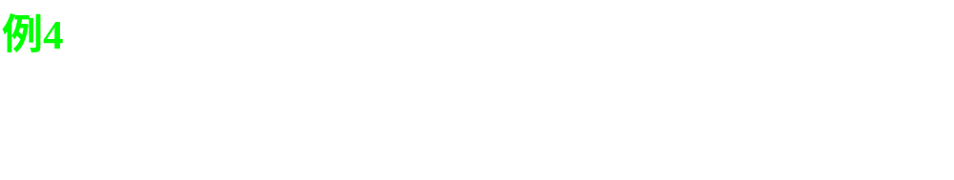
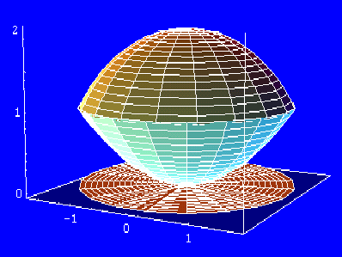

解
可得曲面交线为

Slide 17
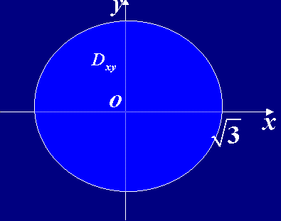

Slide 18
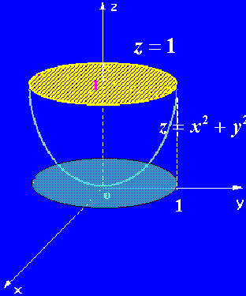

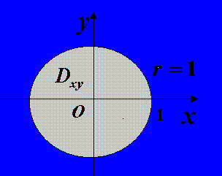
例5 计算

Slide 19

三、在球面坐标系中的计算三重积分

Slide 20
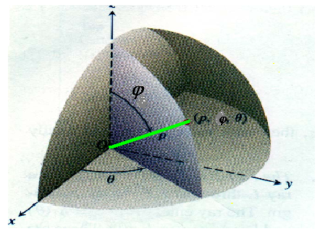
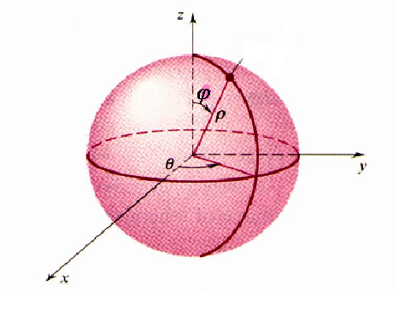

规定：
球面
圆锥面
半平面

Slide 21
直角坐标与球面坐标的关系为
记住此公式

Slide 22
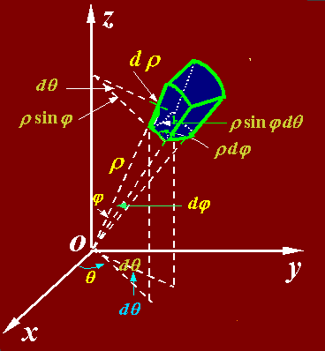



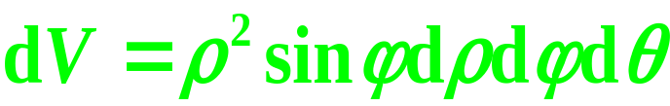
用球面坐标系中的坐标面来
分割闭区域V，
由 分
别取得增量
所形
成的六面体，去掉高阶无
穷小后，可将这个六面体
当作长方体，其长为
宽为
高为
于是体积元素dV 在球坐标系中为：
记住此体积元素

Slide 23
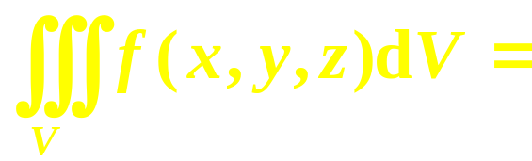
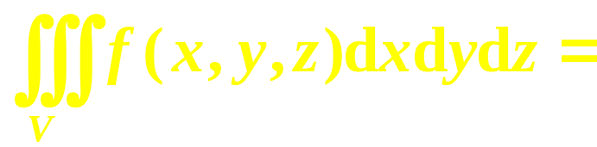
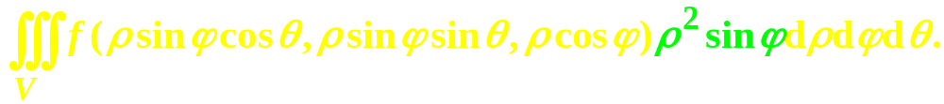
因此，得到球坐标系中三重积分的计算公式
记住此计算公式

Slide 24
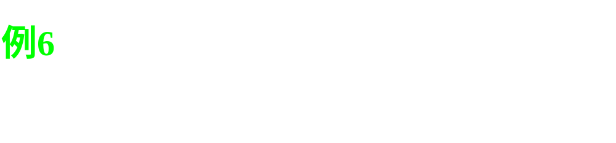
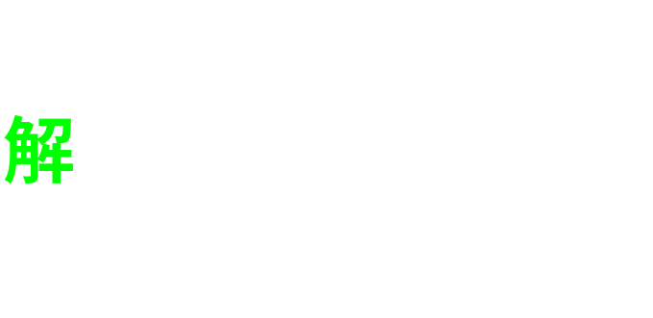
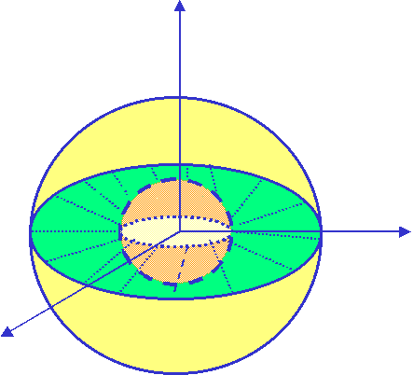
z
R₁
R₂
y
x

Slide 25
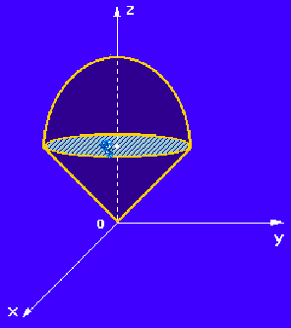

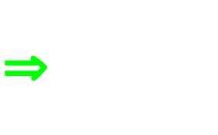
例7 计算
2R
解 在球坐标系中

Slide 26
故
2R

Slide 27


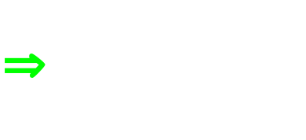
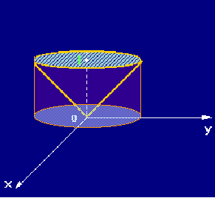

z
z=a
z=r
D
a

Slide 28
z
z=a
z=r
D
a

Slide 29
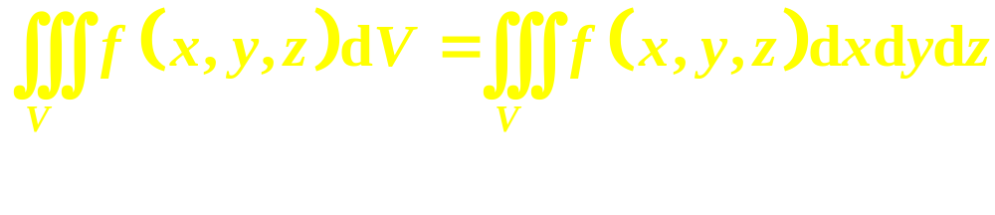
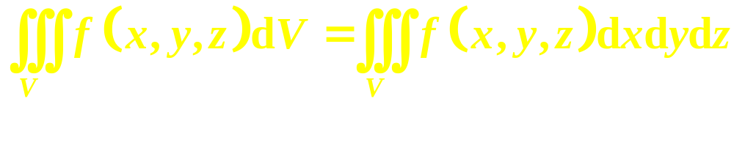
小结：
1. 直角坐标

Slide 30
2. 柱面坐标
先根据V确定三个变量的范围再确定积分次序。

Slide 31
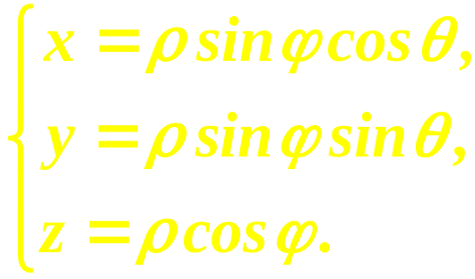
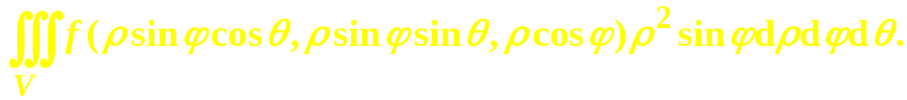
2. 球面坐标
直角坐标与球面坐标的关系为
先根据V确定三个变量的范围再确定积分次序。

Slide 32

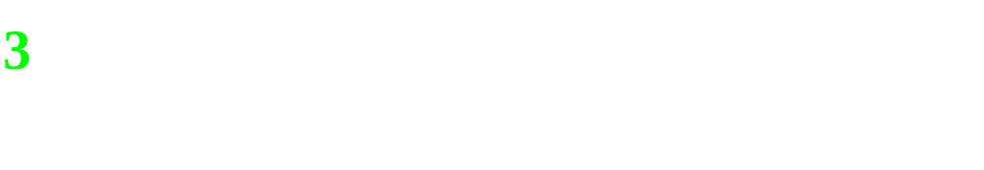
练习：
（分别用在直角坐标，柱面坐标和球面坐标系下计算）
1
2 计算

Slide 33
1
解

Slide 34
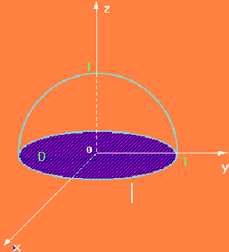
2 计算
解
z=0

Slide 35
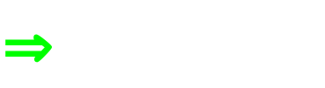
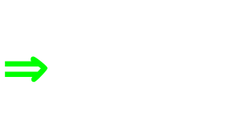
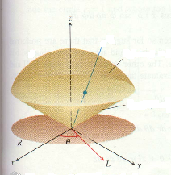


解

Slide 36
由三重积分的性质知

